Slide 1
Лекция 7 ЭЛЛИНИСТИЧЕСКАЯ
И ДРЕВНЕРИМСКАЯ ФИЛОСОФИЯ
Гапаров Искендер Абдурашидович ассистент кафедры философии

Slide 2
ВОПРОСЫ
Происхождение и варианты значения термина «этика». Этика Аристотеля
Религиозная этика
Философская этика
2

Slide 3
ЭЛЛИНО-РИМСКИЙ ПЕРИОД АНТИЧНОЙ ФИЛОСОФИИ
(ПОЗДНЯЯ АНТИЧНОСТЬ)
Длился с конца IV в. до н.э. по V в. н.э.
Два этапа: эллинистический (конец IV–II вв. до н.э.) и римский (I в. до н.э.–V в. н.э.)
Центральные учения: эпикуреизм, стоицизм, скептицизм, неоплатонизм
Основная цель учений – обеспечить каждому человеку душевный покой и счастье
3

Slide 4
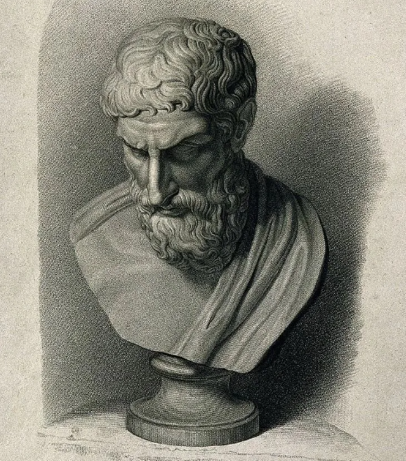
ФИЛОСОФСКОЕ УЧЕНИЕ ЭПИКУРА
ЭПИКУР САМОССКИЙ
341–279 гг. до н.э.
Древнегреческий философ-материалист
Сторонник атомистического учения
Гедонист
Основатель эпикуреизма в Афинах
4

Slide 5
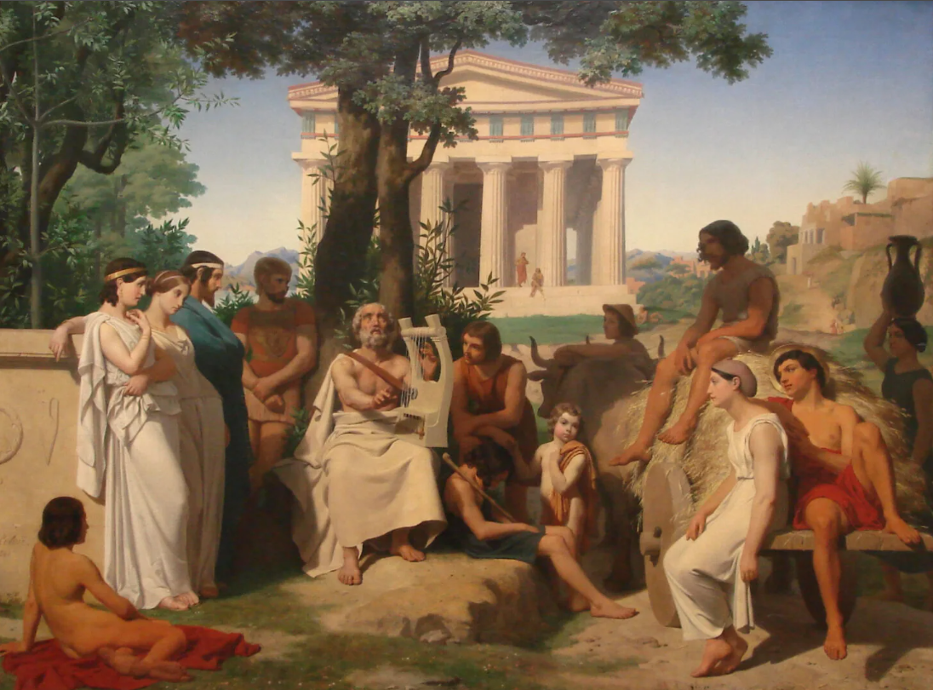
«САД ЭПИКУРА»
5

Slide 6
ЦЕНТРАЛЬНЫЕ ПОЛОЖЕНИЯ
ФИЛОСОФИИ «САДА»
1) мир поддается осмыслению
2) в мире есть место для человеческого счастья
3) счастье – это устранение страданий и беспокойств
4) для достижения счастья и покоя человек не нуждается ни в чем, кроме себя самого
5) излишни государства, институты, знатность и богатство
6) не стоит бояться смерти и богов
6

Slide 7
ЭПИКУРЕЙСКИЙ КАНОН
Каноника
Физика
Этика
Позволяет понять законы, в соответствии с которыми можно достичь истинного знания
Позволяет понять устройство мира
Позволяет понять основные устремления человека, счастье и способы его достижения

Slide 8
ЭПИКУРЕЙСКИЙ КАНОН
Критерии истины:
ощущения
«пролепсис»
наслаждения и страдания
8

Slide 9
ДЛЯ ЧЕГО НУЖНА ФИЗИКА?
«Если не беспокоиться о небесных феноменах и не знать страха смерти, ее близкого дыхания, не искать границ наслаждения и страдания, то вряд ли нужна была бы наука о природе»
Эпикур
9

Slide 10
ФИЗИКА ЭПИКУРА
«Ничто не рождается из небытия»
Вся реальность образована из двух составляющих – тел и пустоты
Реальность бесконечна
«Тела» бывают сложными и простыми, абсолютно неделимыми
10

Slide 11
ЭТИКА ЭПИКУРА
Целью жизни является достижения удовольствия
Истинное удовольствие заключено в отсутствии телесного страдания, отсутствии страха и в невозмутимости души
Достичь подобного состояния позволяет разум - практическая мудрость
11

Slide 12
«ТЕТРАФАРМАКОН»
КАК ЛЕКАРСТВО ИЗЛЕЧЕНИЯ ОТ СТРАХА
Не бойся богов
Не беспокойся о смерти
Благо легко достижимо
Зло легко переносимо
12

Slide 13
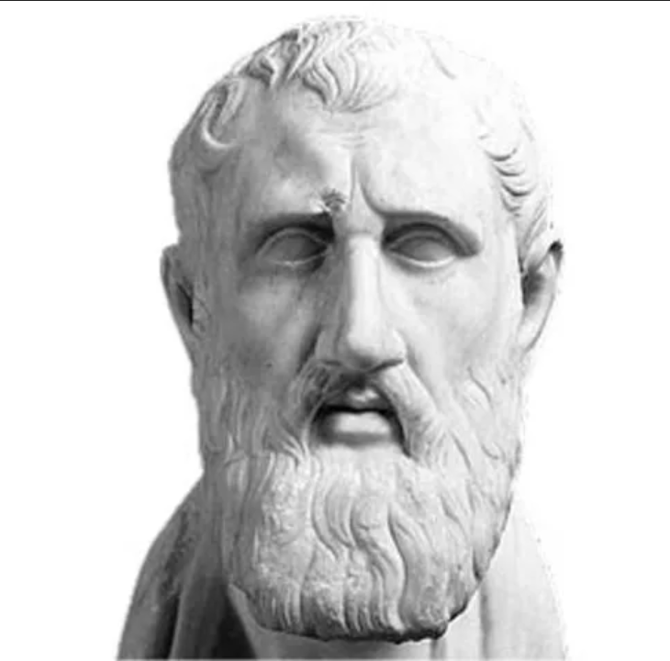
СТОИЦИЗМ КАК ПРАКТИЧЕСКИ ОРИЕНТИРОВАННАЯ ФИЛОСОФИЯ
ЗЕНОН КИТИЙСКИЙ
(336/3–264/4 гг. до н.э.)
Основатель стоицизма
От Stoa Poikile (древнегреческого ἡ ποικίλη στοά) - портик
Приверженцев данной школы стали называть стоиками
13

Slide 14
ГЕНЕЗИС И РАЗВИТИЕ СТОИ
Три периода :
Период ранней Стои
Период средней Стои
Период римской Стои
14

Slide 15
СТРУКТУРА СТОИЦИЗМА соотношение частей философии, становится фруктовый сад
Логика
Физика
Этика
Ограда
Деревья
Плоды

Slide 16
ЛОГИКА АНТИЧНОЙ СТОИ
Цель логики – отработка критерия истины
Основание познания – в ощущениях
Со-чувствование – одобрение со стороны разума (логоса)
Впечатление или образ зависит не от нас, но от объектов, воздействующих на нас
Мы несвободны принять или отклонить это воздействие, но мы свободны занять определенную позицию, дав согласие нашего логоса, или отказав в одобрении
16

Slide 17
ФИЗИКА АНТИЧНОЙ СТОИ –
первая форма пантеистического материализма
Бытие есть только то, что способно действовать и страдать, а таково лишь тело
Поскольку «бог» есть активный принцип, то он неотделим от материи; поскольку нет материи без формы, то бог – во всём и бог – всё
Поскольку все вещи без исключения суть продукты божественного начала, то стало быть, все глубочайшим образом разумно, все совершается так, как задумано
17

Slide 18
ЭТИКА АНТИЧНОЙ СТОИ
Основная цель жизни человека – достижение счастья
Счастье состоит в том, чтобы следовать своей природе
Жить в соответствии с природой – значит максимально полно реализовать «oikeiosis» – быть в ладу с собой
Страсти, из которых рождается несчастье, суть ошибки заблуждающегося разума или их последствия
18

Slide 19
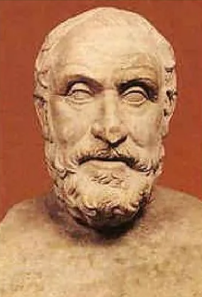
АНТИЧНЫЙ СКЕПТИЦИЗМ
КАК СОМНЕНИЕ В ВОЗМОЖНОСТЯХ ЧЕЛОВЕЧЕСКОГО РАЗУМА
ПИРРОН
360–270 гг. до н.э.
Родоначальник античного скептицизма (от др.-греч. σκεπτικός – рассматривающий)
Скептики – те, кто постоянно «рассматривает» нечто, но не приходит при этом к конечному решению
19

Slide 20
ПИРРОН
Тот, кто хочет быть счастливым, должен ответить на три вопроса:
1. Каковы вещи по природе? (все вещи одинаковы, неразличимы и непостоянны)
2. Каково должно быть наше отношение к ним? (нельзя питать к ним ни малейшего доверия, но нужно жить без мнений, не склоняясь к чему-то, не отвращаясь ни от чего)
3. Как нам следует себя вести? (при таком положении дел уместны лишь апатия, а еще непоколебимость)
20

Slide 21
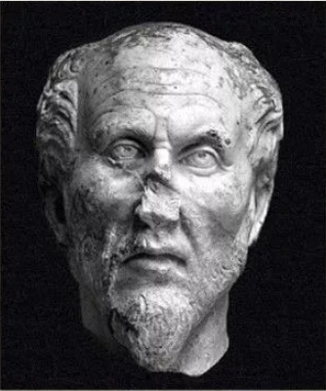
НЕОПЛАТОНИЗМ
ПЛОТИН
205–270 гг. н.э.
Древнегреческий философ, основоположник неоплатонизма
Переосмыслил учение Платона
Учение об эманации – постепенном снисхождении высшего бытия через опосредствующие звенья вплоть до небытия (материи неодухотворенной)
21

Slide 22
МИСТИКА ПЕРВОЕДИНОГО ПЛОТИНА
Структура мира как иерархия божественных эманации (истечений)
Хилотропный процесс «истечения» мира из высочайшего Первоединого
Холотропный процесс «возвратного течения» – возвращения к Единому
22

Slide 23
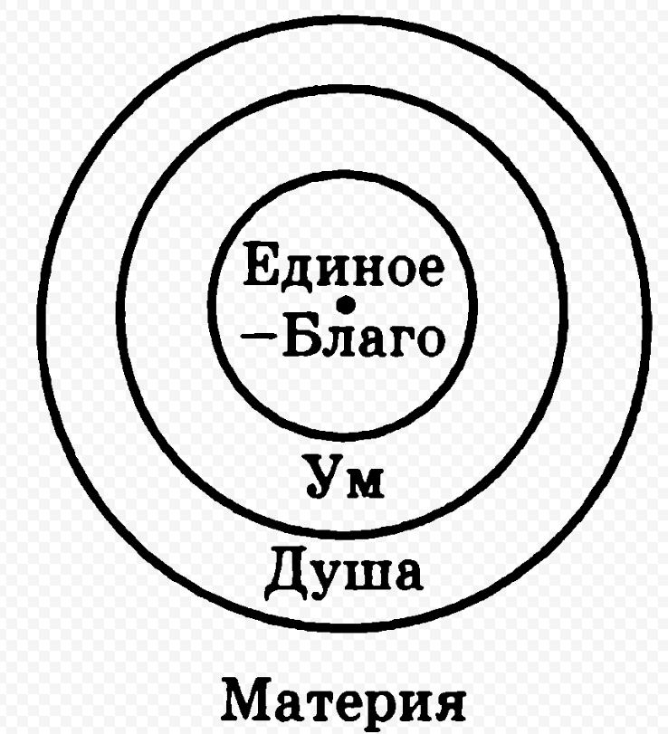
Иерархическая структура мира включает в себя:
23

Slide 24
ЭТИКА НЕОПЛАТОНИЗМА
Добро – всё что причастно к божественному принципу
Зло – всё, что воспринимается чувственно (материальный мир)
Идеал человека «не живая и свободная личность», «а лишь отрешённый от мира созерцатель и аскет, стыдящийся, что имеет тело»
24

Slide 25
ЭТИКА НЕОПЛАТОНИЗМА
Цель человеческой жизни – это постижение единого божественного принципа путем восхождения от единичного к общему
25

Slide 26
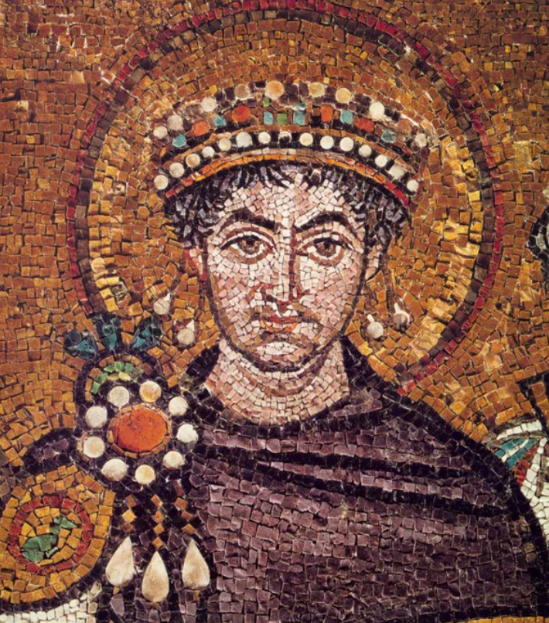
ЗАВЕРШЕНИЕ АНТИЧНОЙ ФИЛОСОФИИ
ЮСТИНИАН I
527–565 гг.
Византийский император
Запретил деятельность языческих философских школ (529 г.)
Закрыта созданная Платоном в V в. до н.э. Академия
26

